Slide 1



第71课时
读心术(二进制的应用)

Slide 2

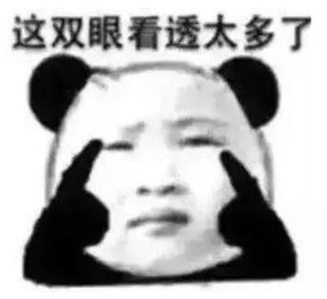
读心术——二进制的应用
年年和小风在玩读心术的游戏。年年先从1-7中选择一个数字记在心里，
小风依次出示三张卡片，年年只要回答卡片上有没有选中的那个数，
小风就能猜出年年选的数。
试编一个读心术猜数程序。

Slide 3

第3张
第2张
第1张
读心术的秘密：
关键是卡片的设计
5
6 7
2 3
6 7
1 3
5 7
十进制数 | 二进制数
1 | 0 0 1
2 | 0 1 0
3 | 0 1 1
4 | 1 0 0
5 | 1 0 1
6 | 1 1 0
7 | 1 1 1
“有”用“1”表示
“没有”用“0”表示

Slide 4
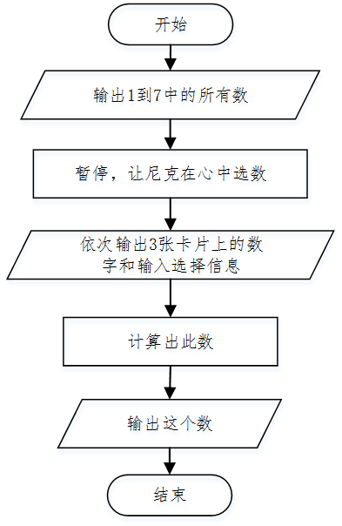
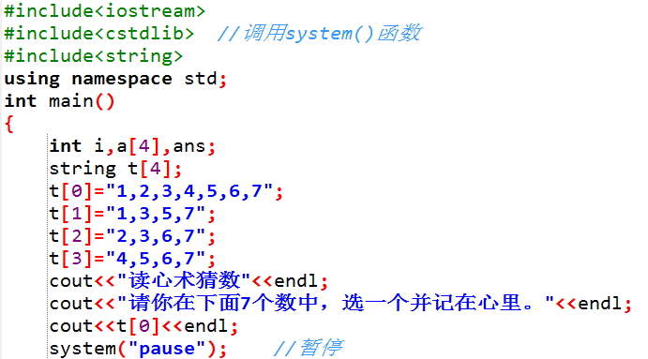



Slide 5
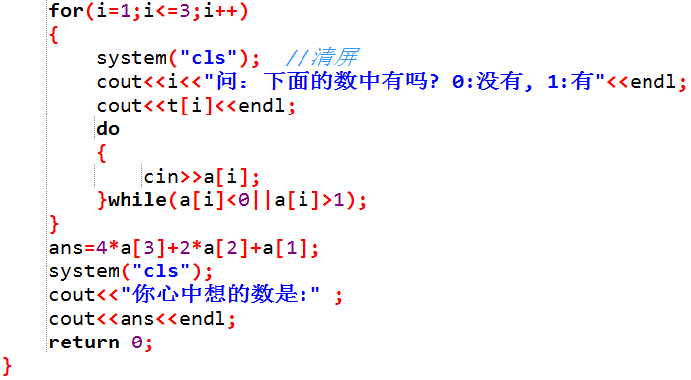






Slide 6

编程小词典
system 系统
pause 暂停
cls 清屏

Slide 7


课后作业
1、选择题
若用“嘀”表示0，用“嗒”表示1，则“嘀嘀嗒嗒嗒”表示为（ ）。
10101
01010
10100
00111

Slide 8
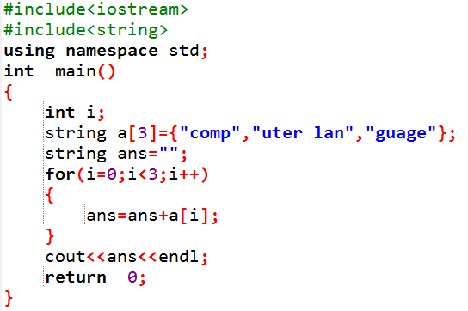

课后作业
2、阅读程序写结果。
a[i] i ans
------------------------------
输出:____________

Slide 9
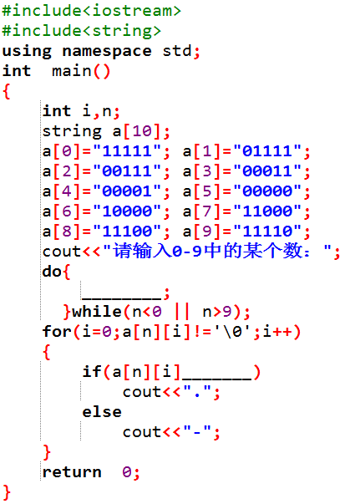


课后作业
3、完善程序。
莫尔斯电码：短促的点信号"."，读作“嘀(Di)”，保持一定时间的长信号"-"，读作“嗒(Da)”。数字0-9的莫尔斯电码对照表。
输入0-9中的某个数，输出它的摩尔斯电码。

Slide 10


下课啦！

